Slide 1



  Xin chào tất cả các con!

Slide 2
Thứ …. ngày … tháng 9 năm 2021
Tập viết : Chữ hoa C

Slide 3

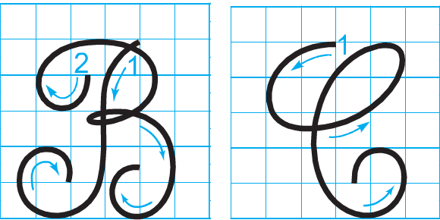
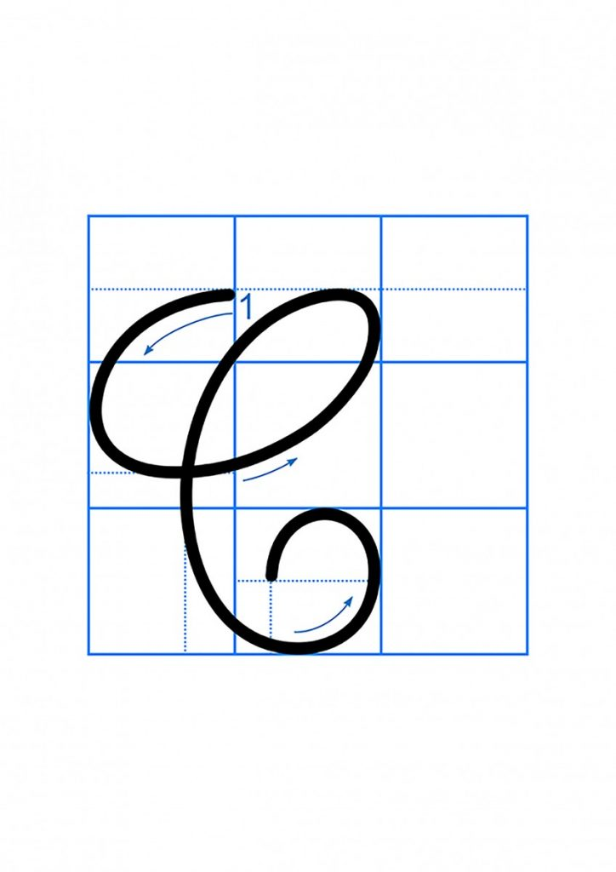

Quan sát và nêu chiều cao, độ rộng của chữ hoa C?
Chữ hoa C gồm mấy nét?

Slide 4


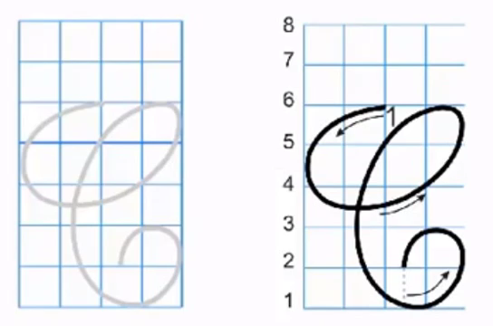
Viết chữ hoa C (cỡ vừa)

Slide 5
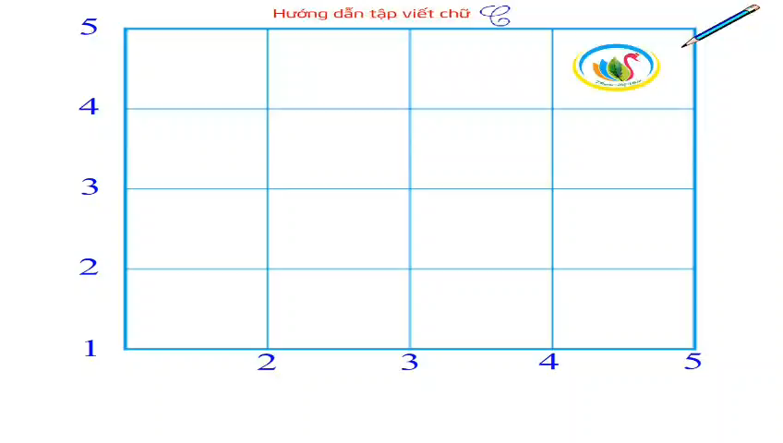
Viết chữ hoa C (cỡ nhỏ)

Slide 6



Viết bảng con

Slide 7
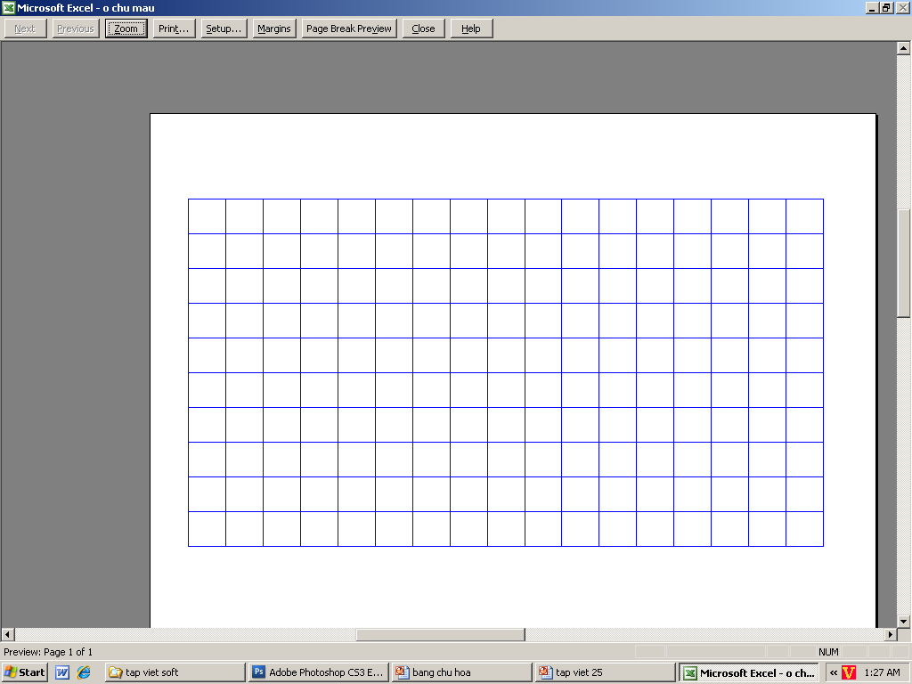


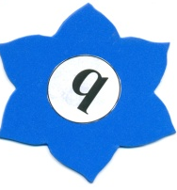

Chọn ý đúng nhất:
*Con chữ C cỡ vừa
cao mấy ô li ?
a) 4 ô li
b) 5 ô li
c) 6 ô li

Slide 8
Chọn ý đúng nhất:
*Con chữ C cỡ vừa
réng mấy ô li ?
4 ô li
b) 4 ô li rưỡi
c) 6 ô li

Slide 9
Chọn ý đúng nhất:
1
*Con ch÷ C gåm
mÊy nÐt ?
a) 1 nÐt
b) 4 nÐt
c) 5 nÐt

Slide 10

dinhphuong110993@gmail.com 0969009554
Chung tay làm đẹp trường lớp.
a. Chữ cái nào được viết hoa?
b. Khoảng cách giữa các chữ ghi tiếng như thế nào?
c. Những chữ cái nào cao 2.5 li ?
→ Chữ C.
→ Khoảng cách giữa các chữ ghi tiếng là 1 con chữ o.
→ Chữ C, h, g, y, l, đ.
Notes:
Bài giảng thiết kế bởi: Nguyễn Thị Tuyết Nga – TH Mai Động – Hoàng Mai – HN.

Slide 11






Thực hành
viết vở

Slide 12
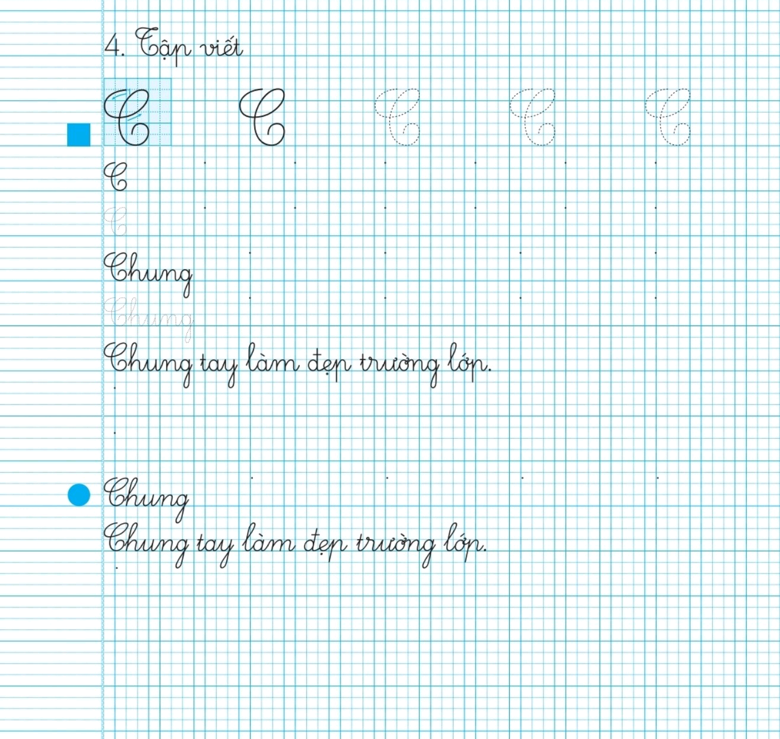

Slide 13
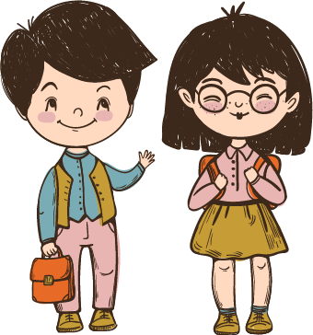

Củng cố, dặn dò

Slide 14

Sau Bài 3 và Bài 4 em đã biết những gì, đã làm được những gì? Hãy đánh gia theo bảng dưới đây:
Notes:
14

Slide 15













Cùng ôn lại nào?

Slide 16


Bài
3
Hiểu được nội dung các bài đọc
Viết tên riêng theo bảng
chữ cái
Chữ hoa B
Đọc sách báo về tình bạn
Tìm các từ ngữ chỉ sự vật

Slide 17
Bài
4
Hiểu được nội dung các bài đọc
Kể lại câu chuyện đã học
Chữ hoa C
Nói và đáp lời cảm ơn
Lập danh sách học sinh
Làm thơ tặng bạn

Slide 18

Đã biết những gì?
Đã làm được những gì?
a) Các chữ hoa B, C
a) Viết các chữ hoa B, C
b) Bảng chữ cái
b) Thuộc Bảng chữ cái ( 19 chữ cái đầu)
c) Danh sách học sinh,
tên riêng
c) Lập danh sách 4-5 học sinh, viết đúng tên riêng
d) Cảm ơn
d) Nói và đáp lời cảm ơn
e) Vần trong thơ
e) Tìm được vần trong thơ, tập viết câu thơ có vần.
g) Truyện, thơ, tranh ảnh về về tình bạn
g) – Kể lại câu chuyện đã học
- Nhận xét tranh ảnh, trang trí bài viết
Notes:
18

Slide 19

Em hãy tự đánh giá qua trò chơi sau

Slide 20
Củng cố bài học

Slide 21

HẸN GẶP LẠI

